Slide 1
Модульдердің қандай негіздер және әдістер мен біріктірілгенін
көрсететін сабақтар топтамасының тұсаукесері
оқыту мен оқудағы жаңа тәсілдер
Мақсаты
оқушылардың танымдық және жеке тұлғалақ дамуына бастама жасай отырып, сабаққа деген қызығушылығын арттыру
Есенбаева Райгүл
тарих пәнінің мұғалімі

Slide 2
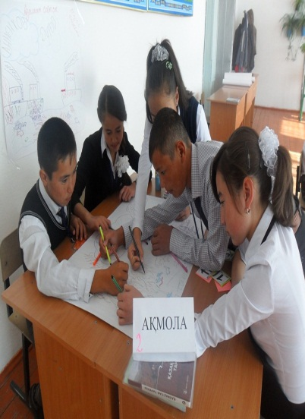
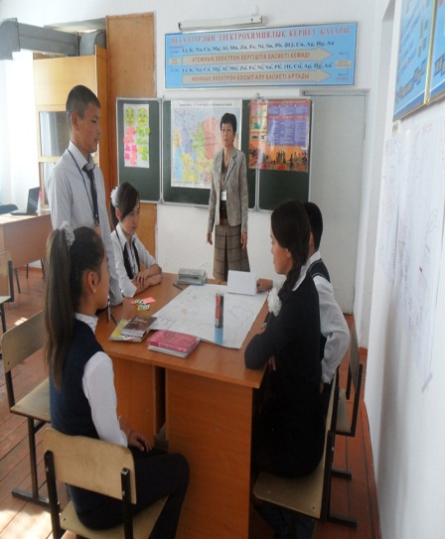
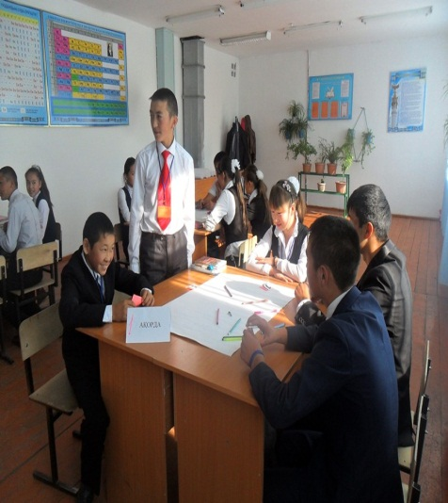
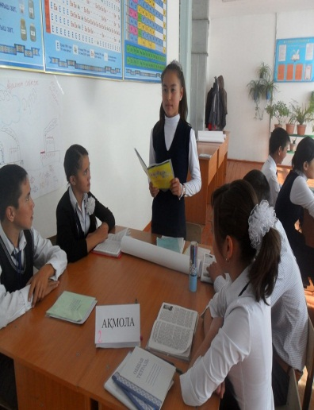
Кеңес билігінің орнауы
Азамат соғысы
Азамат соғысы жылдарындағы экономика
Қазақ ұлттық мемлекетінің қалыптасуы
Диалогтік оқыту
топтық әңгіме
жұптық жұмыс
«бастама –жауап-кейінгі әрекет»
топтық әңгіме
жұптық жұмыс
«оқушының қызығу
шылығын ояту»
Зертеушілік әңгіме
диалогтік
оқыту
Диалогтік оқыту
топтық әңгіме
жұптық жұмыс

Slide 3
Оқыту мен оқудағы жаңа әдістер
Болашақта
Осы әдістерді сабақта пайдалана отырып, жоғары ізденімпаздықпен,еркін сөйлейтін, түсіну дәрежесі жоғары болатындай, ынтымақтастық қатынас жасай отырып, оқушының білімінің келешекте қолданыста болатынына ықпал ететіндей жұмыс жүргізуді мақсат етемін
Нәтиже:
Өз ойларын еркін дәлелмен, нақты жеткізе білді
Диалогқа түсе алды
Бірін-бірі, өзін-өзі бағалай алды
Қорытынды шығара алады

